Slide 1
Аналитика информационного и коммуникационного бизнеса в России с 2013-2020гг.

Slide 2
Понятие информационного бизнеса
Информационный бизнес (инфобизнес) - это бизнес-модель, основанная на предоставлении ценной для клиента информации, обычно в виде обучающих курсов в различных нишах: бизнес, маркетинг, личностный рост, питание, спорт и т.д.
2

Slide 3
Понятие коммуникации
Коммуникация (как связь и общение) - от лат. «communicatio» - сообщение, передача и от «communicare» - делать общим, беседовать, связывать, сообщать, передавать - принятый в исследованиях термин, которым обозначают операционные системы, повседневно обеспечивающие единство и преемственность человеческой деятельности.

Slide 4
Понятие бизнес-коммуникации
Бизнес-коммуникация - это взаимодействие субъектов коммуникации для достижения тех или иных интересов фирмы, её основных целей. Стоит отличать понятие бизнес-коммуникации и делового общения, поскольку общение входит в сферу изучения психологической науки, в то время как коммуникация подразумевает определенный аспект и может быть рассмотрена с технической, информационной, экономической, организационной и многих других точек зрения.

Slide 5
Использование информационных технологий и информационно-телекоммуникационных сетей в домашних хозяйствах в РФ с 2013-2020гг.
По данным Росстата

Slide 6
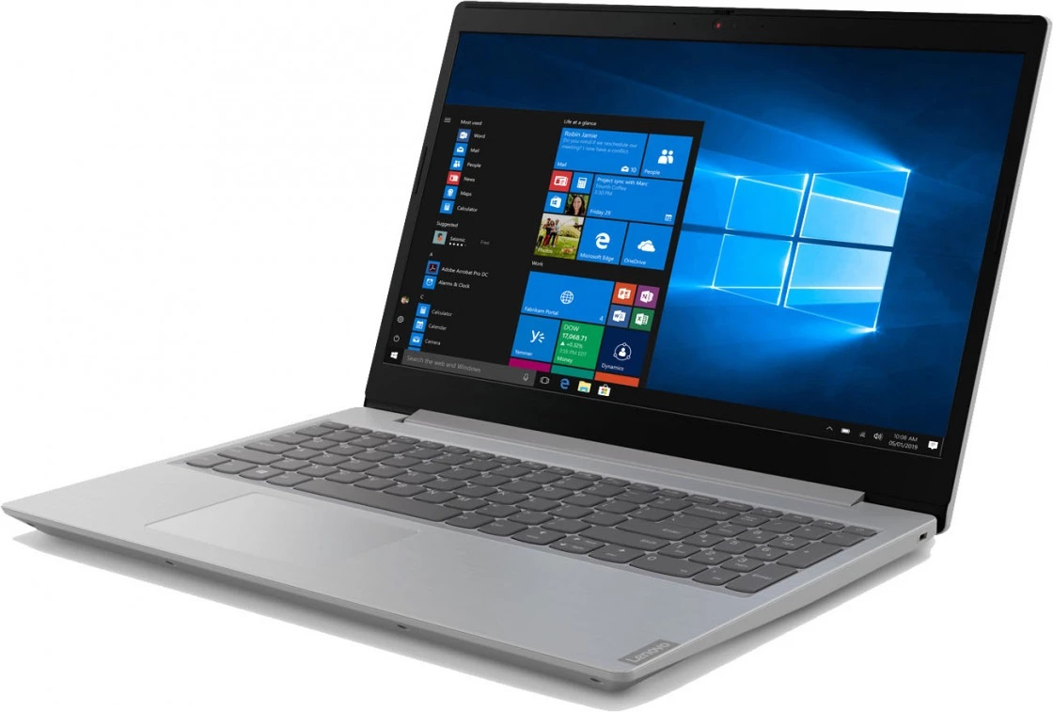
Использование информационных технологий и информационно-телекоммуникационных сетей в домашних хозяйствах по типам поселения в РФ в 2020г.
По данным Росстата

Slide 7
 | Доля, домашних хозяйств, имевших(%) (в процентах от общего числа домашних хозяйств)
 | персональный компьютер (настольный, мобильный, планшетный) | доступ к сети Интернет | доступ к сети Интернет с персонального компьютера | широкополосный доступ к сети Интернет
2014 | 71,0 | 69,9 | 67,0 | 64,1
2015 | 72,5 | 72,1 | 68,4 | 66,8
2016 | 74,3 | 74,8 | 70,3 | 70,7
2017 | 74,4 | 76,3 | 70,3 | 72,6
2018 | 72,4 | 76,6 | 69,0 | 73,2
2019 | 69,4 | 76,9 | 65,4 | 73,6
2020 | 72,1 | 80,0 | 65,9 | 77,0
Использование информационных технологий и информационно-телекоммуникационных сетей в домашних хозяйствах, (по видам) В РФ с 2014-2020гг.
По данным Росстата

Slide 8
Доля населения, имеющего навыки работы с персональным компьютером (по видам) в РФ (в % от общей численности населения в возрасте 15-72 лет, использовавшего персональный компьютер в течение последних 12 месяцев) за 2020г.
По данным Росстата

Slide 9
 | Численность населения (тыс. человек)
 | являющегося активными пользователями сети Интернет | использовавшего сеть Интернет для заказов товаров и (или) услуг | не использующего сеть Интернет по соображениям безопасности
2013г. | 67 597,9 | 16 821,4 | 214,9
2014г. | 71 112,3 | 19 466,6 | 2 441,1
2015г. | 75 689,6 | 21 689,7 | 451,3
2016г. | 78 758,4 | 25 445,4 | 564,1
2017г. | 83 135,9 | 32 625,4 | 723,6
2018г. | 89 236,5 | 39 085,5 | 435,5
2019г. | 91 491,2 | 40 158,4 | 550,4
2020г. | 94 686,7 | 45 423,5 | 473,4
Использование сети Интернет городским и сельским населением в возрасте 15-72 лет в России с 2013-2020гг., тыс. чел.
По данным Росстата

Slide 10
 | Доля населения (в процентах от общей численности населения в возрасте 15-72 лет)
 | являющегося активными пользователями сети Интернет | использовавшего сеть Интернет для заказов товаров и(или) услуг | не использующего сеть Интернет по соображениям безопасности
2013г. | 61,4 | 15,3 | 0,2
2014г. | 64,9 | 17,8 | 2,2
2015г. | 68,3 | 19,6 | 0,4
2016г. | 71,5 | 23,1 | 0,5
2017г. | 74,1 | 29,1 | 0,6
2018г. | 79,3 | 34,7 | 0,4
2019г. | 81,4 | 35,7 | 0,5
2020г. | 84,1 | 40,3 | 0,4
Использование сети Интернет городским и сельским населением в возрасте 15-72 лет в России с 2013-2020гг., %
По данным Росстата

Slide 11
Численность пользователей сети Интернет на 100 человек в России с 2013-2020гг.
По данным Росстата

Slide 12
Доля населения в возрасте 15-74 лет, использовавшего сеть Интернет, по целям его использования, в РФ (в % от общей численности населения в возрасте 15-74 лет, использовавшего сеть Интернет в течение последних 3-х месяцев) в 2020г.
Цели использования | 2020г.,%
поиск информации о товарах и услугах | 55,9
поиск информации, связанной со здоровьем или услугами в области здравоохранения | 38,7
отправка или получение электронной почты | 44,8
телефонные звонки или видеоразговоры через сеть Интернет (используя, например, Skype, Facetime, WhatsApp, Viber или другие приложения) | 76,6
общение с помощью систем мгновенного обмена сообщениями (чаты, ICQ, WhatsApp, Viber и другие) | 69,0
покупка товаров или услуг (в том числе через Интернет-аукционы, например, eBay, Amazon, агрегаторы объявлений, например, Avito, Яндекс.Маркет и другие) | 35,7
осуществление банковских операций (например, денежные переводы, платежи, просмотр информации о счете через личный кабинет и другое, за исключением операций в рамках услуг страхования, операций с акциями и иными ценными бумагами) | 57,3
просмотр новостей, информации о погоде | 63,6
другие цели | 19,1
получение знаний и справок на любую тему с использованием Википедии, онлайн-энциклопедий или другого аналогичного источника информации | 35,1
участие в онлайн голосованиях или консультациях по общественным и политическим проблемам (вопросы городского планирования, подписывание петиций и обращений) | 4,6
По данным Росстата

Slide 13
Численность населения, использовавшего сеть Интернет для получения государственных и муниципальных услуг, в России с 2013-2020гг., тыс. чел.
По данным Росстата

Slide 14
Численность населения по гендерному признаку, использовавшего сеть Интернет для получения государственных и муниципальных услуг, в России с 2013-2020гг., тыс. чел.
По данным Росстата

Slide 15
Причины отказа населения в возрасте 15-72 лет от использования сети Интернет при получении государственных и муниципальных услуг в РФ (в % от общей численности населения в возрасте 15-72 лет, не использовавшего сеть Интернет для получения государственных и муниципальных услуг, соответствующих групп)
По данным Росстата

Slide 16
Уровень удовлетворенности населения в возрасте 15-72 лет качеством предоставленных государственных и муниципальных услуг в электронной форме в РФ в 2020г. (в % от общей численности населения в возрасте 15-72 лет, использовавшего сеть Интернет для получения государственных и муниципальных услуг)
 | Полностью удовлетворены качеством | Частично удовлетворены качеством | Не удовлетворены качеством
Всего,% | 71,6 | 27,2 | 1,2
мужчины,% | 71,7 | 27,1 | 1,2
женщины,% | 71,5 | 27,3 | 1,1
По данным Росстата

Slide 17
Численность населения, использовавшего сеть Интернет для заказов товаров и/или услуг в РФ с 2013-2020гг.,тыс.чел.
По данным Росстата

Slide 18
Доля населения, использовавшего сеть Интернет для заказов товаров и/или услуг в РФ с 2013-2020гг.,%
По данным Росстата
18

Slide 19
Доля населения в возрасте 15-74 лет, использовавшего сеть Интернет для заказов и/или услуг, по видам товаров и /или услуг в РФ в 2020г. (в % от общей численности населения в возрасте 15-74 лет, использовавшего сеть Интернет для заказов товаров и/или услуг)
 | 2020г.,%
предметов домашнего обихода (мебель, посуда, столовые приборы, постельное белье, предметы интерьера, игрушки и др.) | 28,6
медицинских товаров (лекарства и т.п.) | 19,3
фильмов, музыки | 10,5
книг, журналов, газет (в том числе электронные книги, онлайновые журналы и газеты) | 9,6
одежды, обуви, спорттоваров | 60,7
косметики и парфюмерии | 24,2
видеоигр и их обновления | 6,7
программного обеспечения (в том числе обновления) | 5,3
компьютерного оборудования (персональные компьютеры и аксессуары к ним, например, клавиатура, звуковые колонки, мониторы и др.) | 12,3
электронного оборудования (бытовая техника (телевизоры, видеопроигрыватели, аудиотехника и т.п.), мобильных телефонов, электроламп, батарейки и др.) | 18,1
телекоммуникационных услуг (телевидение, услуги по доступу к сети Интернет, фиксированная и мобильная связь и т.д.) | 28,6
финансовых услуг (банковские услуги, денежные переводы, услуги страхования, операции с акциями и иными ценными бумагами и т.п.) | 44,3
продуктов питания и бакалейных товаров | 22,7
билетов на развлекательные мероприятия (концерты, театр, спортивные соревнования и др.) | 12,3
услуг, связанных с организацией путешествий (покупка билетов, например, через сайты tutu.ru, tickets.ru, бронирование гостиниц с использованием сервисов Booking.com, Trivago.ru, аренда транспорта и другое) | 12,0
По данным Росстата

Slide 20
Доля населения в возрасте 15-74 лет по способам оплаты товаров и/или услуг, заказанных через сеть Интернет в РФ в 2020г. (в процентах от общей численности населения в возрасте 15-74 лет, использовавшего сеть Интернет для заказов товаров и/или услуг)
 | 2020г.,%
с помощью банковской карты | 89,3
наличными по факту доставки | 35,3
со счета мобильного телефона (в том числе через SMS-сообщение) | 9,7
через платежный терминал или банкомат | 7,1
в банковских отделениях | 3,7
с помощью электронных денег (WebMoney, Яндекс. Деньги и т.д.) | 4,6
в отделениях Почты России | 11,3
у организации-производителя товара (услуги) | 1,8
у организации-дистрибьютора товара (услуги) | 3,0
с помощью других средств | 1,2
По данным Росстата

Slide 21
Доля населения в возрасте 15-74 лет, не использовавшего сеть Интернет для заказов товаров (услуг), по причинам неиспользования в РФ в 2020г. (в процентах от общей численности населения в возрасте 15-74 лет, не использовавшего сеть Интернет для заказов товаров (услуг))
 | 2020г.,%
отсутствие необходимости (нежелание пользоваться, нет интереса) | 35,5
предпочитают личные покупки | 51,5
нежелание раскрывать в сети Интернет информацию о платежной карте | 5,1
нежелание раскрывать в сети Интернет персональные данные | 5,2
отсутствие доверия к такого рода покупкам | 17,0
недостаток навыков для заказа товаров/услуг с помощью сети Интернет | 5,6
технические сложности (например, недостаточная скорость Интернет-соединения, необходимая для заказа товара/услуги и др.) | 0,6
заказ оформили другие люди (родственники или члены семьи, друзья) | 13,5
другие причины | 5,1
По данным Росстата

Slide 22
Спасибо за внимание!

